Slide 1
Pandėlio gimnazijos eTwinning veikla
2017 m.
Larisa Tichonova,
Pandėlio gimnazija

Slide 2
eTwinning veikla vykdoma nuo 2006 m

Slide 3
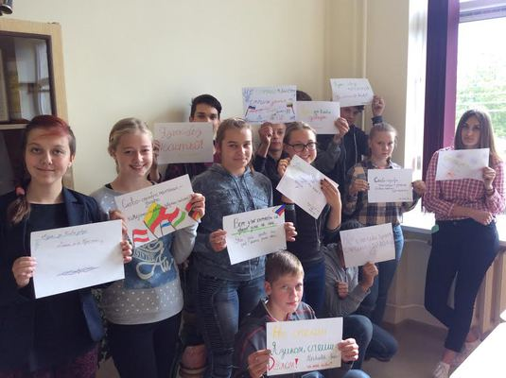
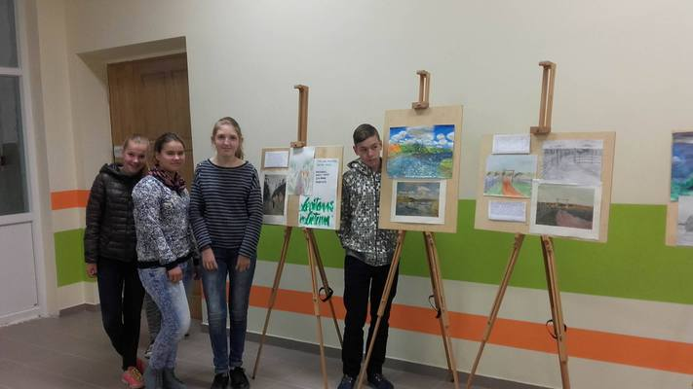
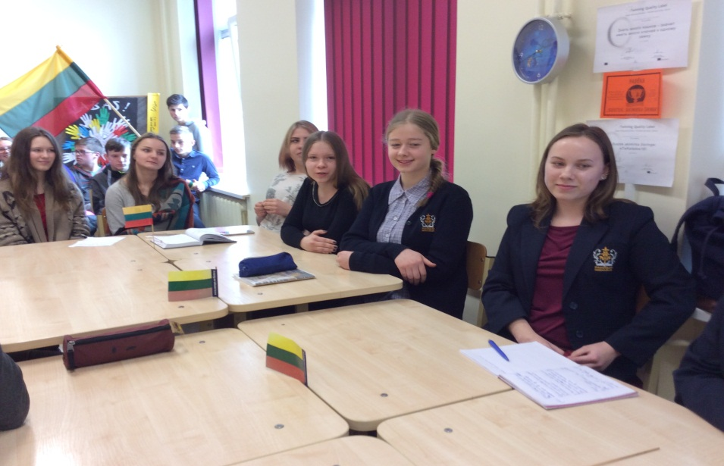
Vykdyti 62 projektai

Slide 4
Mūsų partneriai yra iš visos Europos

Slide 5
Projektų metu vykdoma pažintinė, mokomoji veikla, vyksta eksperimentai

Slide 6
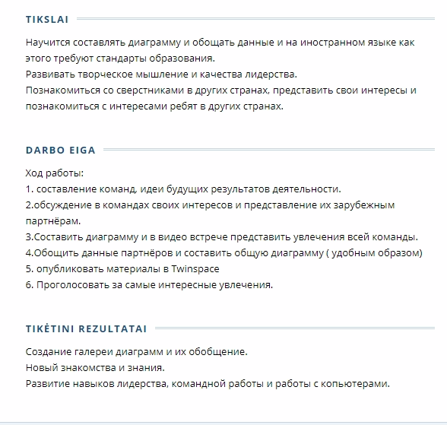

Slide 7
Online pamokos

Slide 8
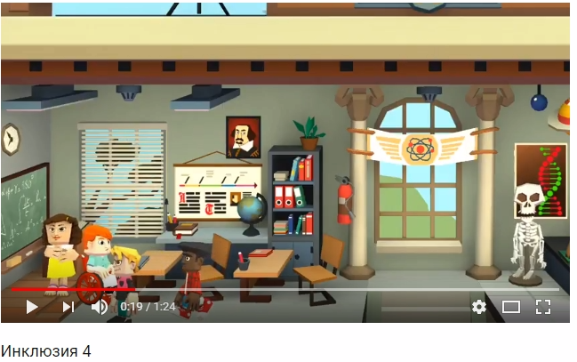
Video filmukai
https://www.youtube.com/watch?v=0cfO4DvcXh4

Slide 9
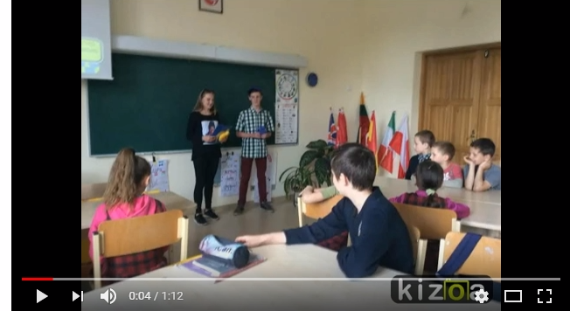
Bendradarbiaujam su kaimynais ☺
https://www.youtube.com/watch?v=xefSxTt4ubU

Slide 10
Projektai apdovanoti Nacionaliniais Kokybės ženkleliais

Slide 11
Mokinių apdovanojimas

Slide 12
Iniciatyva „Move2Learn, Learn2Move“ siūlo jaunimui galimybę keliauti į kitas ES šalis, keistis savo mokymosi patirtimi ir stiprinti Europos dvasią.

Slide 14
KAS IŠ TO?
https://www.youtube.com/watch?time_continue=3&v=RxoTKIaFUJ8

Slide 15
eTwinning
tai veikla, užtikrinanti, kad joks asmuo neliks nuošalyje.
kiekvienas atsako už savo veiklą.
„eTwinning mūsų mokyklą atveria pasauliui, o pasaulį - mūsų mokyklai“.

Slide 16
Džiaugiamės dalyvaudami eTwinning☺

